Slide 1



FACULTE DES SCIENCES ET TECHNOLOGIE
Réseaux 1
Soumis au chargé de cours : Ismaël SAINT AMOUR
Préparé par : Jameson DOMINIQUE
Date : 01 Mars 2025

Slide 2


Projet 1 : Étude et Mise en Œuvre des Protocoles Telnet et SSH.

Slide 3
Objectif du Projet
Ce projet vise à :
1. Comparer et analyser les protocoles Telnet et SSH en termes de fonctionnement, sécurité, et applications.
2. Configurer et sécuriser des connexions à distance sur des équipements réseau en utilisant ces protocoles.
3. Expérimenter les vulnérabilités de Telnet et comprendre l’importance deSSH en tant que protocole sécurisé.

Slide 4
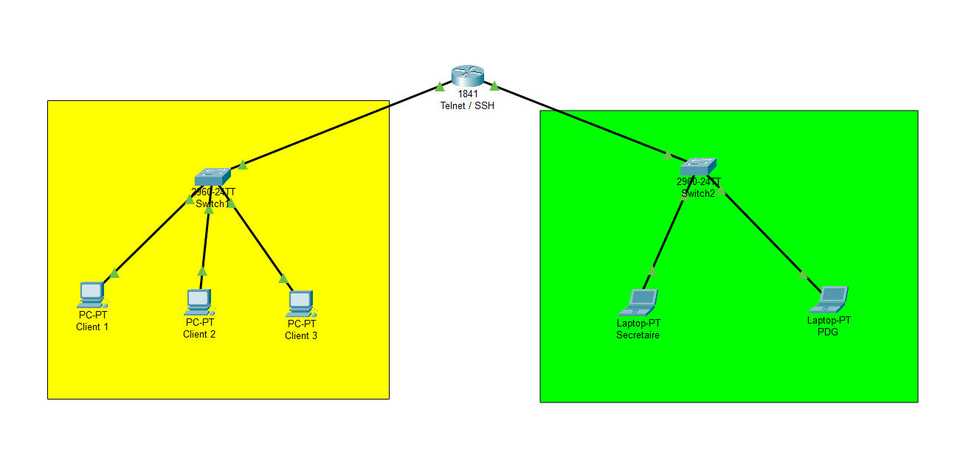
1) Diagramme de topologie réseau.

Slide 5
2) Configuration réseau.
(Scripts ou fichiers de configuration pour chaque appareil utilisé dans le projet.)

Slide 6
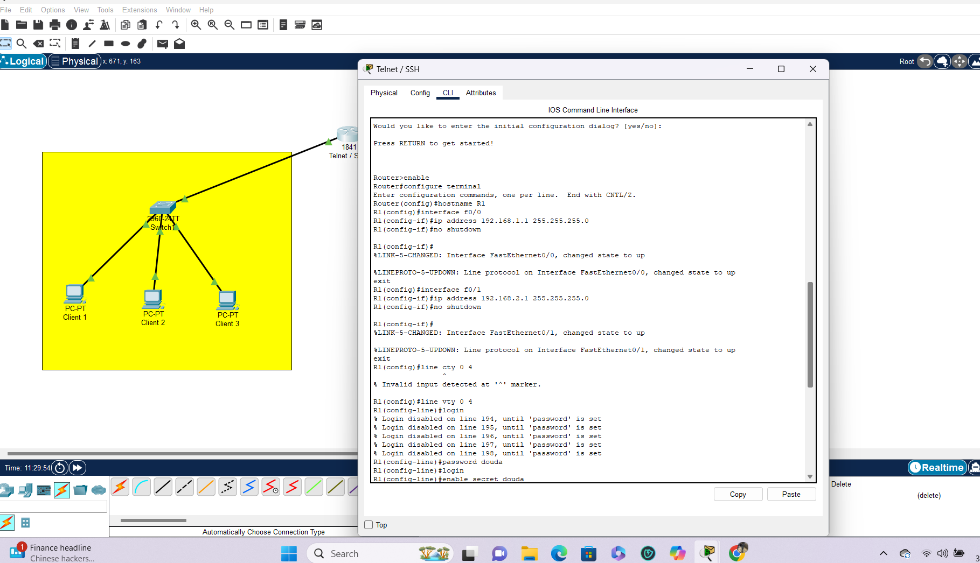

Slide 7
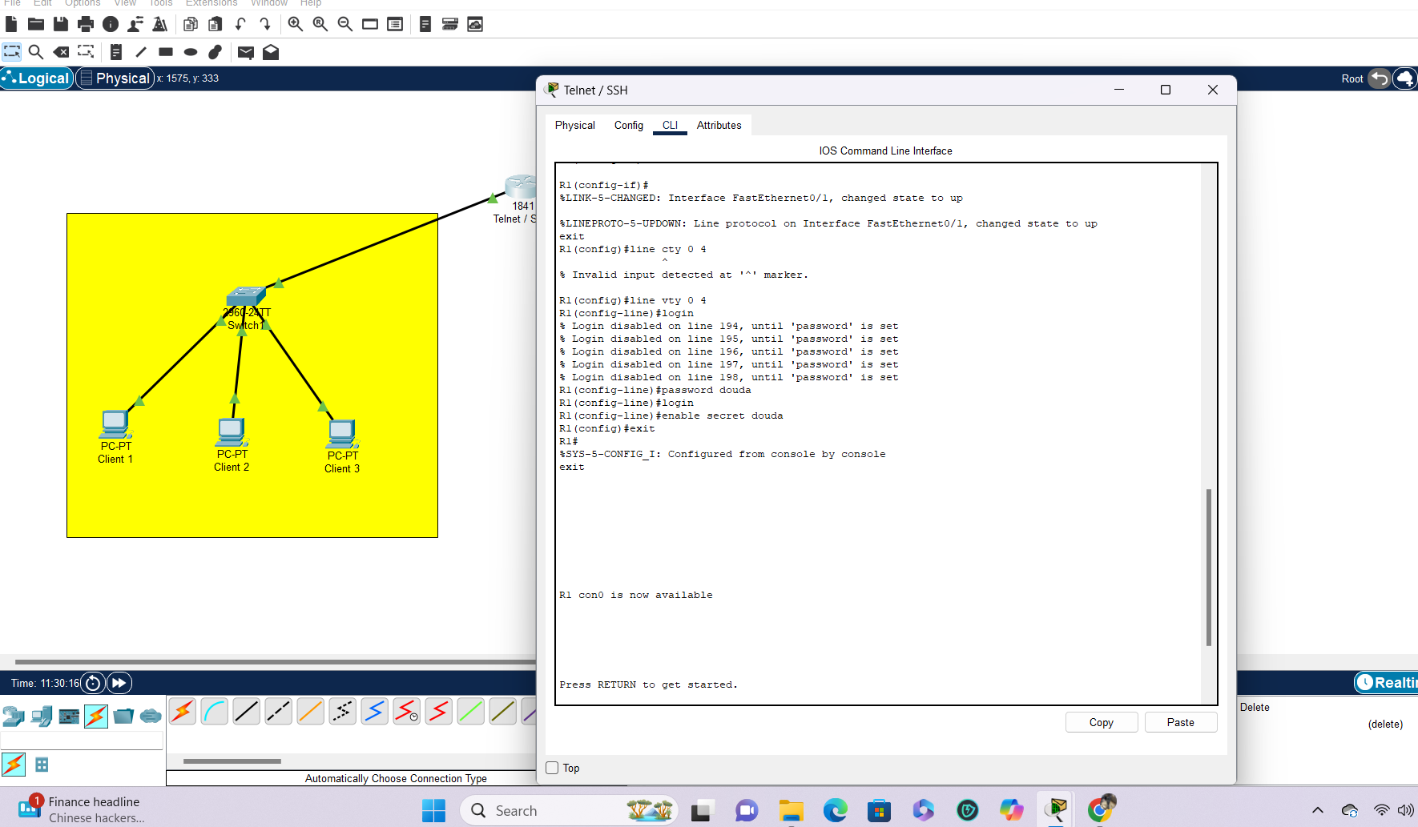

Slide 8
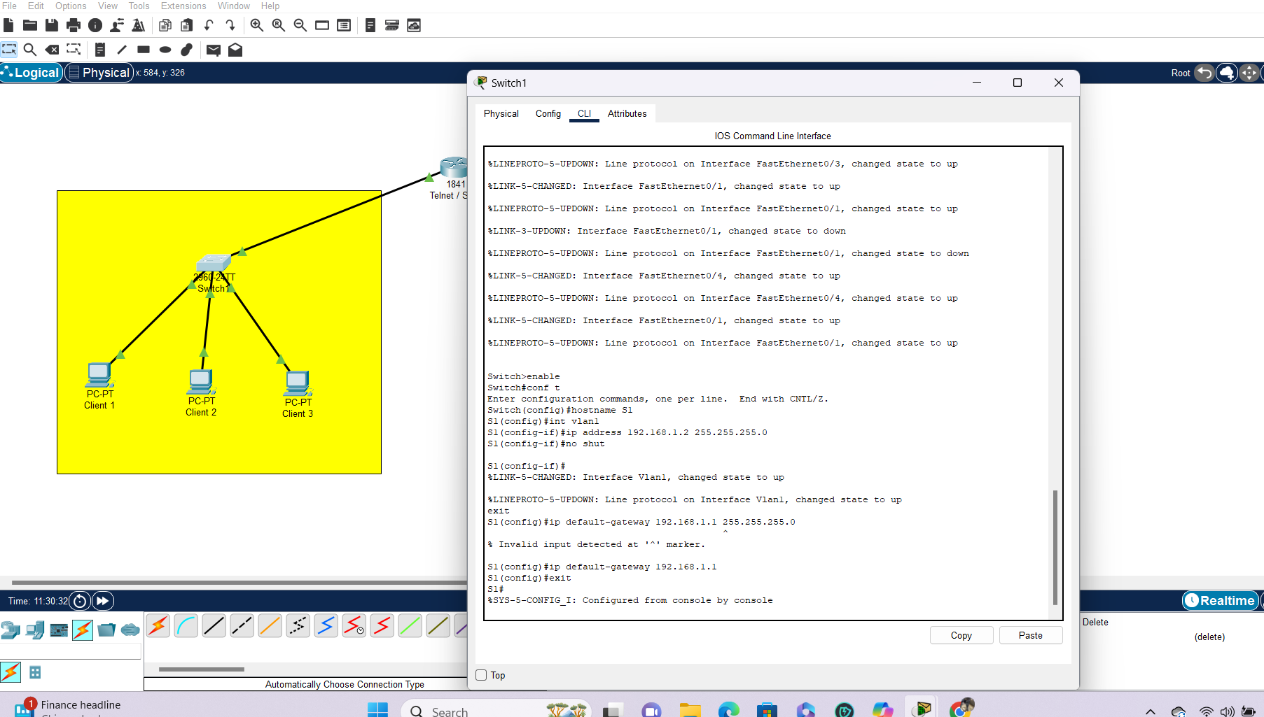

Slide 9
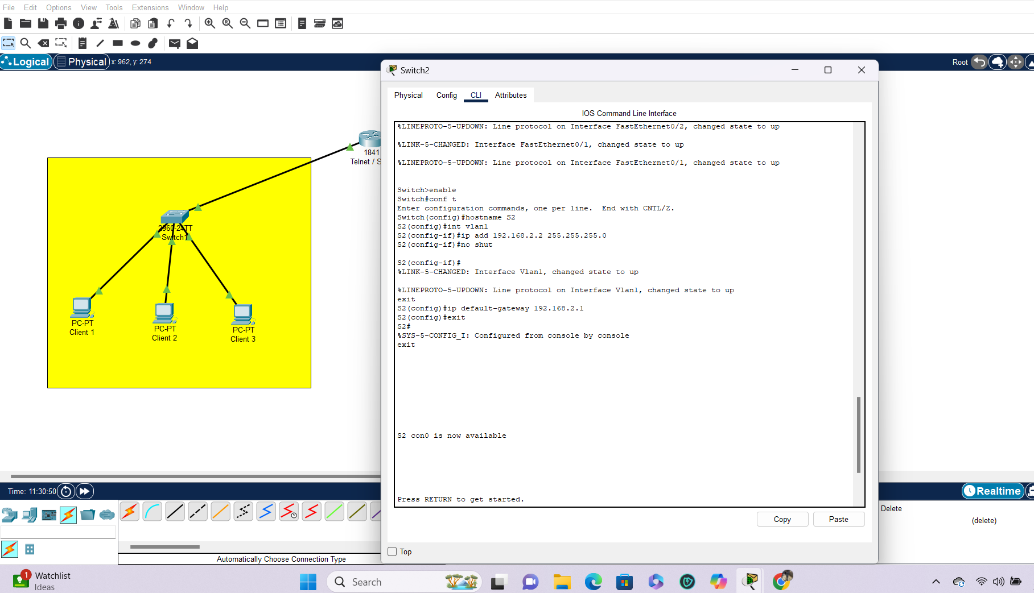

Slide 10
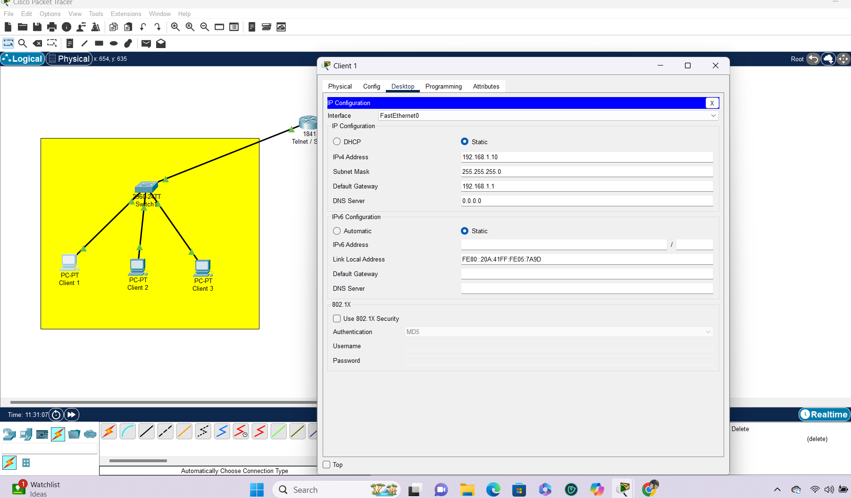

Slide 11
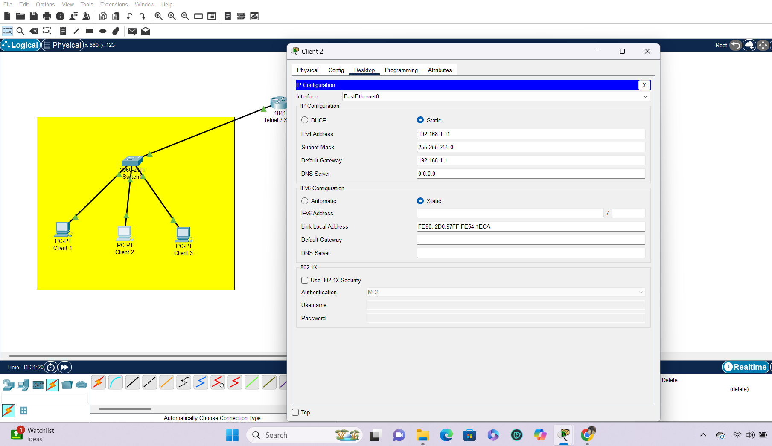

Slide 12
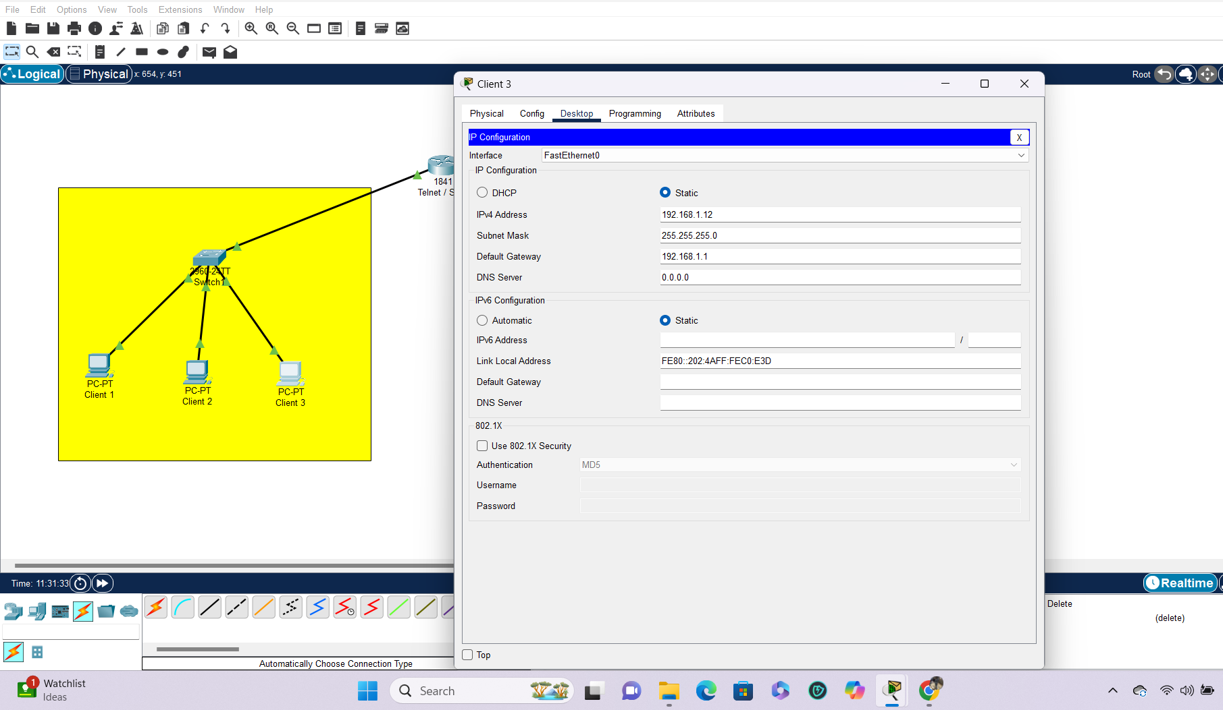

Slide 13
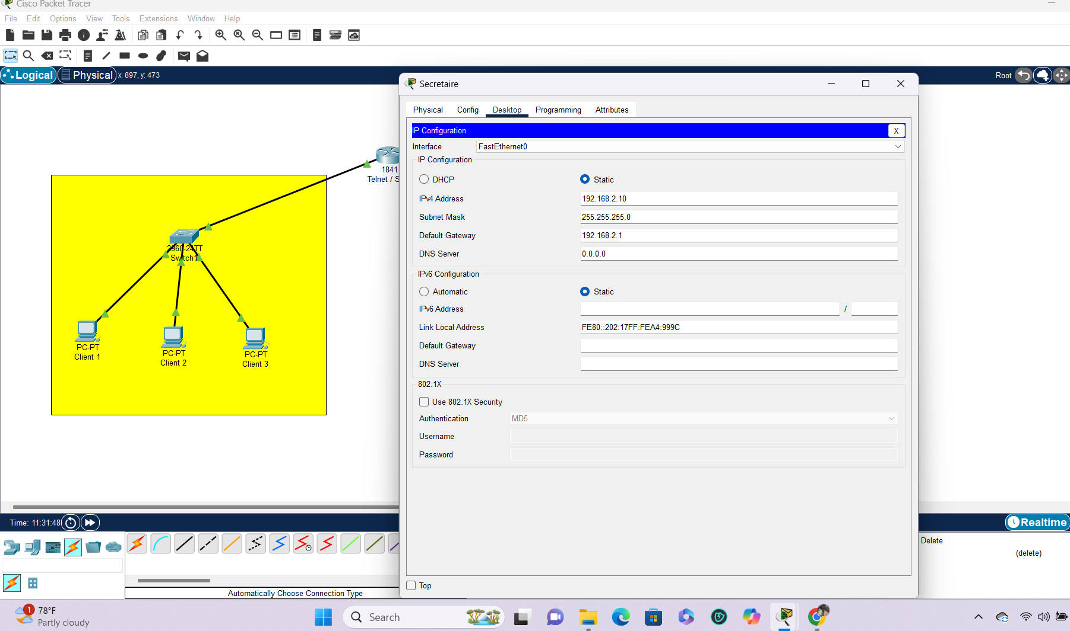

Slide 14
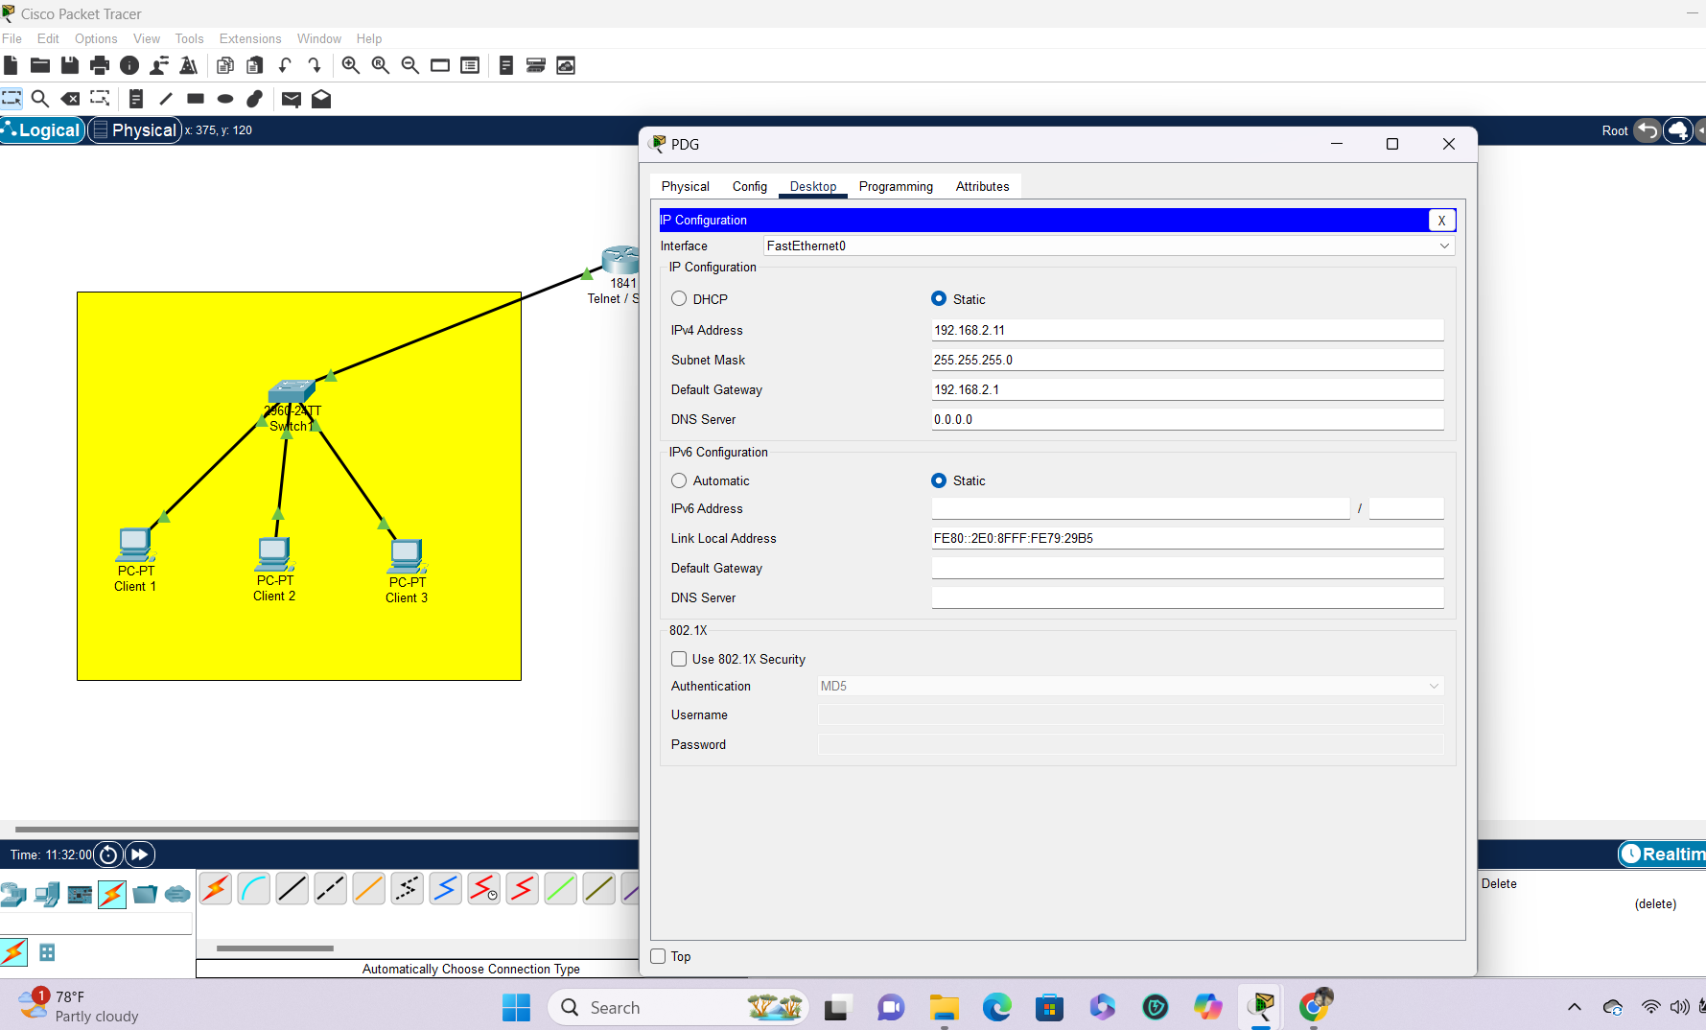

Slide 15
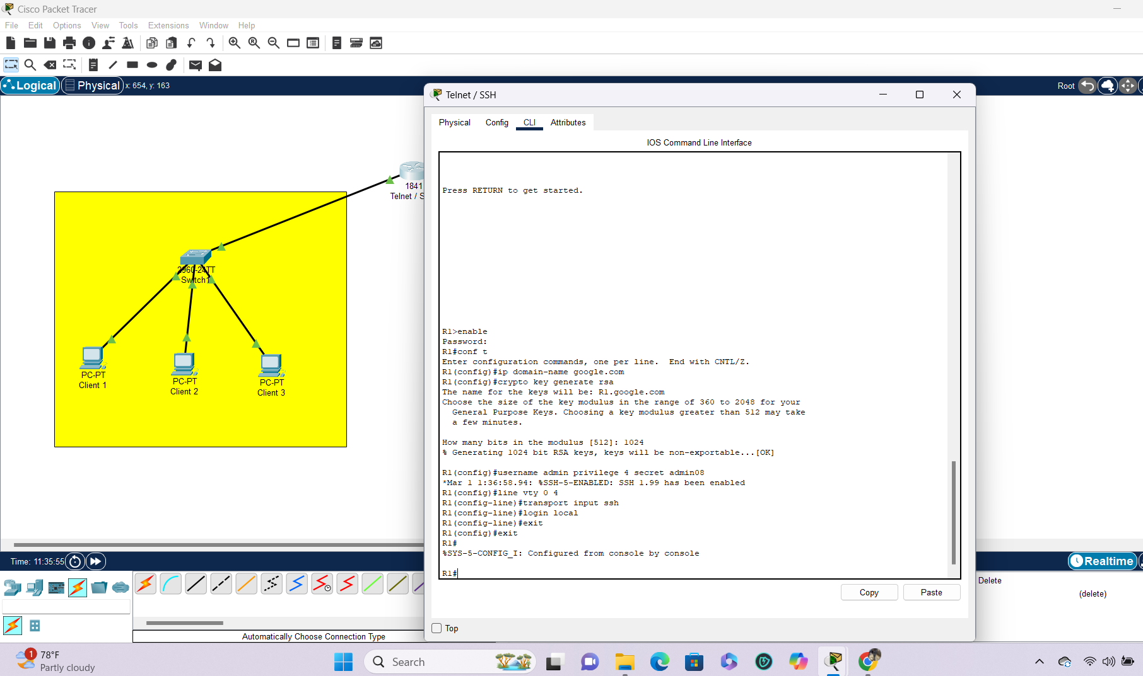

Slide 16
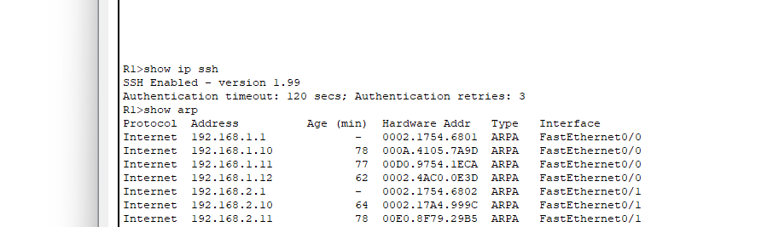

Slide 17
3) Analyse des Protocoles.
(Comparaison des protocoles Telnet et SSH, avec une analyse de la sécurité)

Slide 18

Comparaison des protocoles Telnet et SSH, avec une analyse de la sécurité.
Telnet
Avantages : Simplicité, facilité d’utilisation.
Inconvénients : Non sécurisé (transmission des données en clair)
Cas d’utilisation : Environnement sécurisés ou internes.
Sécurité : Non chiffré, expose les données à des risques d’interception.-
SSH
Avantages : Sécurisé (chiffrement des données), authentification forte.
Inconvénients : Complexité de configuration.
Cas d’utilisation : Accès distant sécurisé.
Sécurité : Chiffrement des connexions, protection des données échangées.-

Slide 19



Analyse comparative des protocoles Telnet et SSH en termes de sécurité
Authentification dans Telnet contre SSH
Comparaison des mécanismes de sécurité entre Telnet et SSH
SSH offre une authentification forte via des clés cryptographiques, contrairement à Telnet qui se limite à un simple mot de passe.
Telnet utilise une connexion non sécurisée, exposant les données, tandis que SSH chiffre les données pour assurer la confidentialité.
Vulnérabilités des protocoles
Telnet est vulnérable aux attaques de type sniffing, alors que SSH résiste grâce au chiffrement des données.
Applications pratiques de chaque protocole
SSH est largement utilisé pour les connexions sécurisées, tandis que Telnet est souvent évité dans des environnements sensibles.

Slide 20
Différences fondamentales entre Telnet et SSH concernant l'authentification
Impact des méthodes d'authentification sur la sécurité
Approches d'authentification de Telnet et SSH
L'authentification SSH réduit le risque de compromission par rapport à l'authentification simple de Telnet.
SSH propose des méthodes d'authentification plus robustes, y compris par clés publiques, contrairement à Telnet.

Slide 21



Évaluation des performances et de la fiabilité de Telnet par rapport à SSH
Comparaison de la latence entre Telnet et SSH
Fiabilité des connexions sur Telnet et SSH
Impact des protocoles sur la bande passante
Telnet peut offrir des performances légèrement meilleures en termes de latence, mais au détriment de la sécurité.
SSH maintient des connexions plus fiables grâce à des mécanismes de reprise d'erreur robustes.
SSH peut nécessiter plus de bande passante à cause du chiffrement, mais cela est compensé par une meilleure sécurité.

Slide 22
4) Tests et Observations

Slide 23
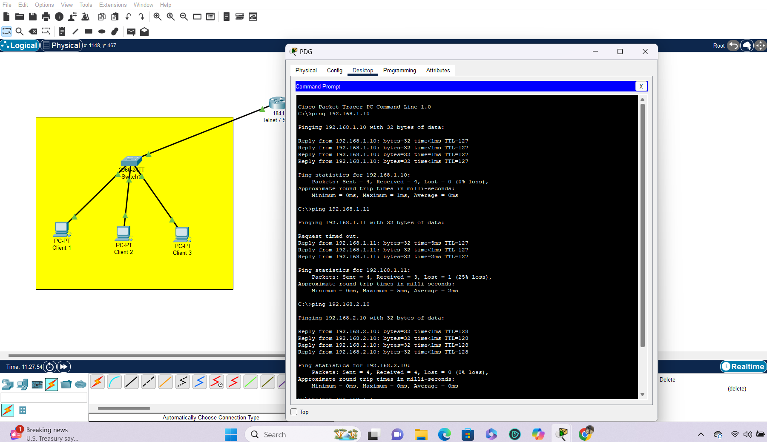

Slide 24
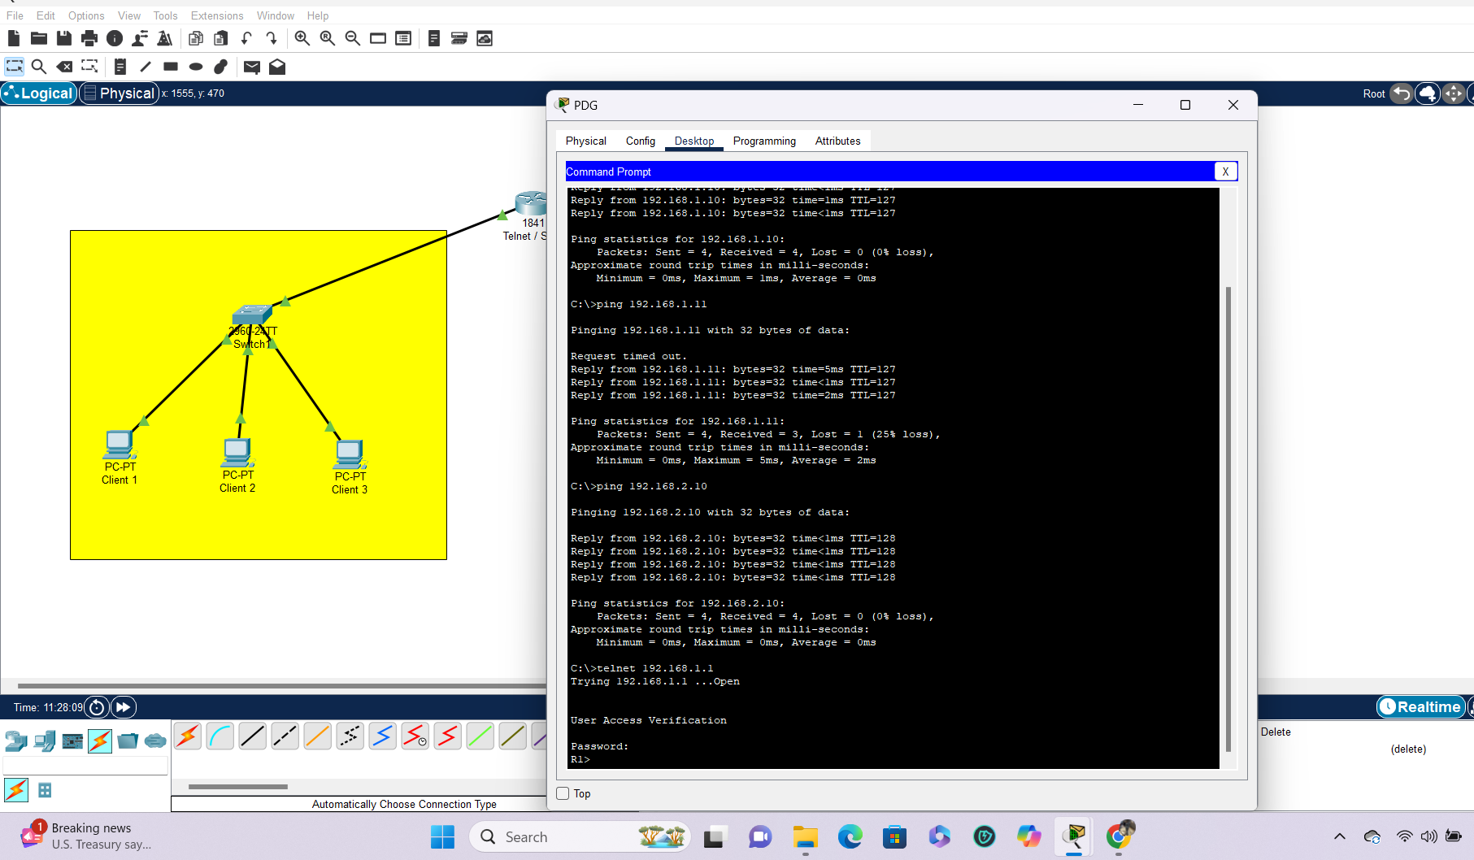

Slide 25
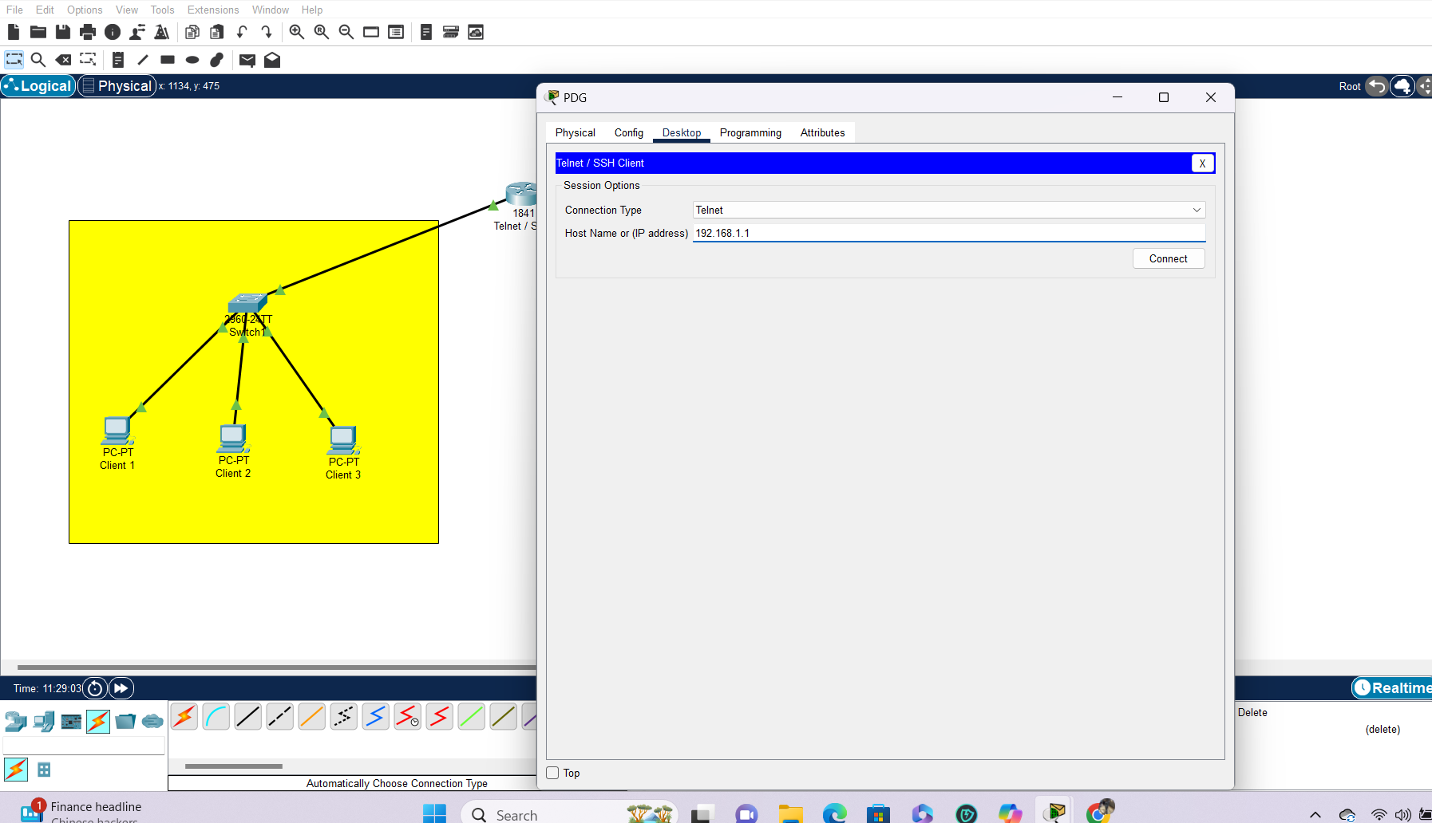

Slide 26
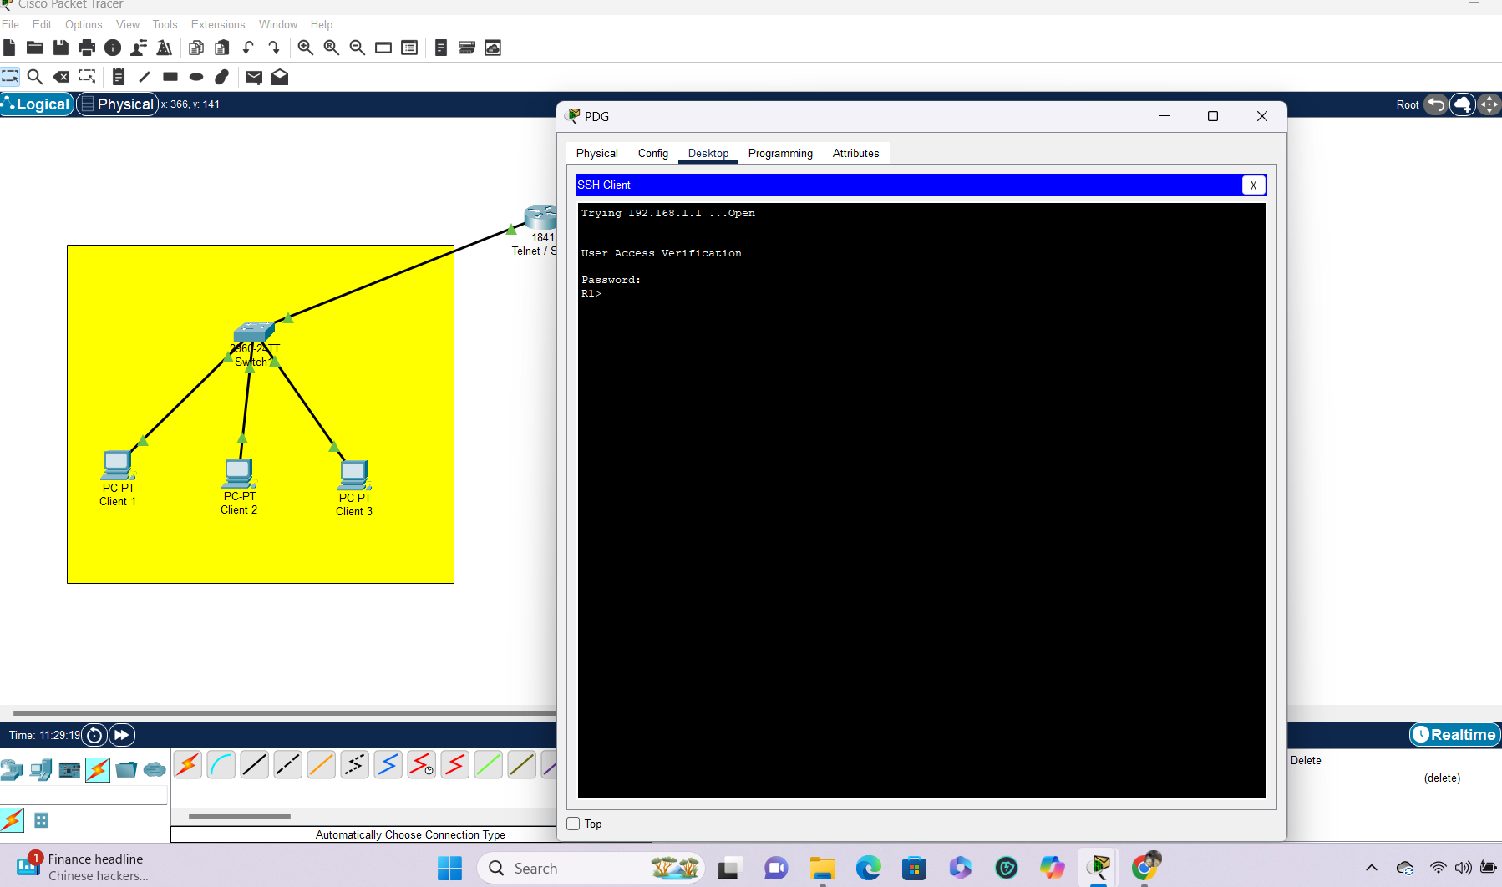

Slide 27
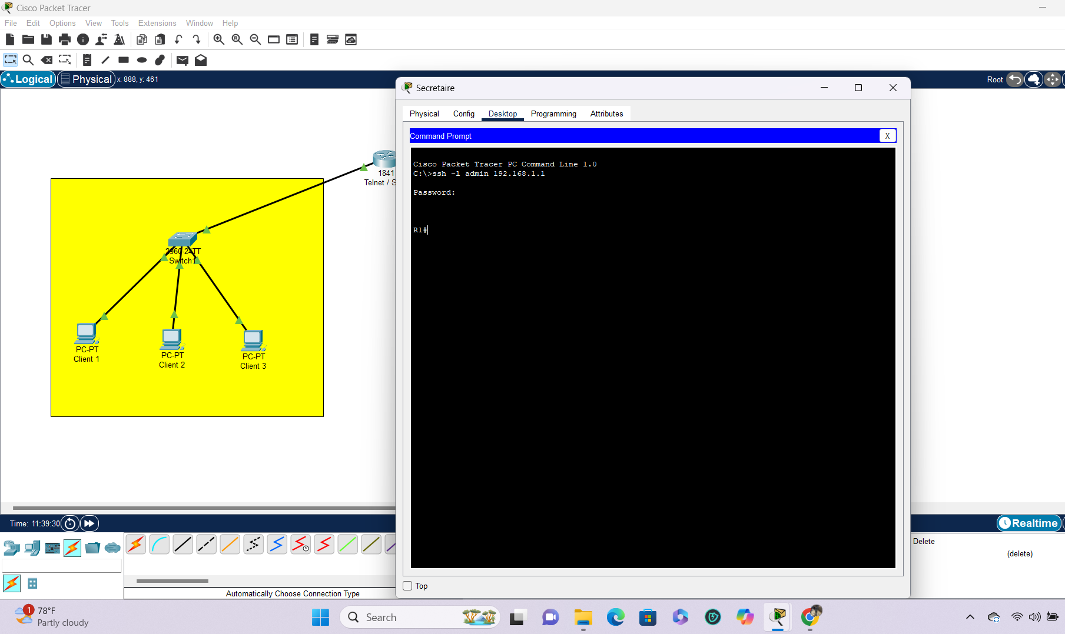

Slide 28
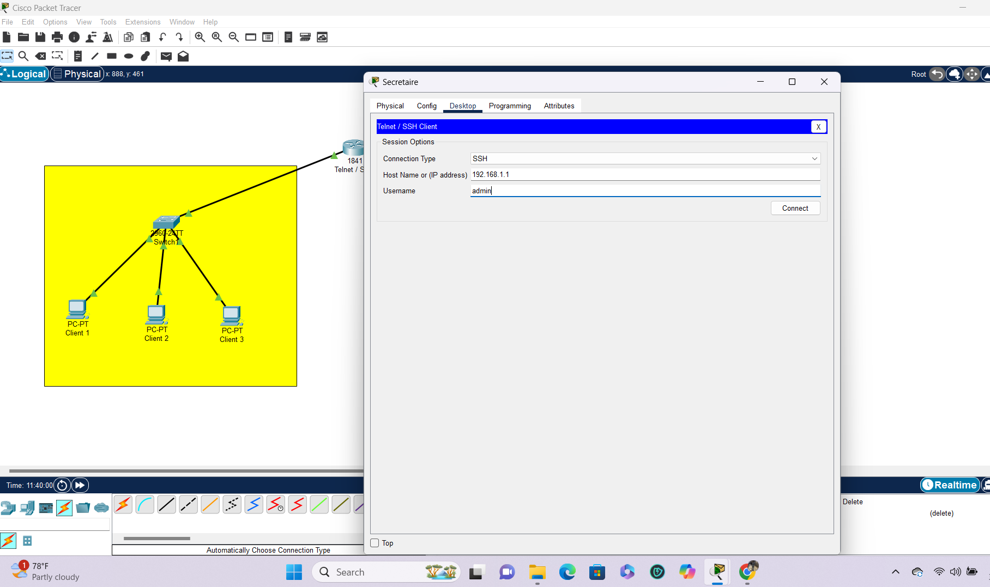

Slide 29


Slide 30
Identification des faiblesses de sécurité du protocole Telnet
Exposition des Failles de Telnet
Absence de Chiffrement
Vulnérabilité aux Attaques Man-in-the-Middle
Gestion des Identifiants Non Sécurisée
Telnet transmet les données en clair, ce qui expose les informations sensibles à des tiers malveillants.
Le protocole Telnet ne chiffre pas les données, facilitant ainsi les interceptions par des hackers.
Sans mécanismes de sécurité, Telnet est particulièrement vulnérable aux attaques de type Man-in-the-Middle.
Les mots de passe et identifiants sont envoyés en clair, rendant leur vol facile lors d'une interception.

Slide 31





Raisons pour lesquelles SSH est essentiel pour la sécurité réseau
Chiffrement des Communications
Intégrité des Données
SSH utilise des protocoles de chiffrement avancés pour sécuriser les données transmises sur le réseau.
1
SSH garantit l'intégrité des données à travers des mécanismes de vérification de message.
2
3
Authentification Renforcée
Protection Contre les Attaques Diverses
SSH permet des méthodes d'authentification robustes, telles que les clés publiques et privées.
SSH inclut des protections contre les attaques par rebond et les tentatives de déni de service.
4

Slide 32
Analyse des risques associés à l'utilisation de Telnet
Compromission des Systèmes Réseau
Risques de Perte de Données Sensibles
Telnet peut permettre l'accès non autorisé à des systèmes critiques, compromettant ainsi l'intégrité réseau.
L'utilisation de Telnet peut entraîner une exposition des données sensibles à des acteurs malveillants.
Difficulté de Détection des Intrusions
Les activités malveillantes sur Telnet sont souvent difficiles à tracer, augmentant le risque d'intrusion.
Impact Financier Potentiel
Les violations de sécurité causées par Telnet peuvent entraîner des pertes financières significatives pour les entreprises.

Slide 33


Mise en œuvre des meilleures pratiques pour le renforcement de SSH
Meilleures pratiques de sécurité pour SSH
Il est essentiel d'appliquer des pratiques de sécurité rigoureuses pour SSH, telles que l'utilisation de clés cryptographiques, afin de renforcer la sécurité des connexions.
Configuration avancée de SSH
Une configuration adéquate de SSH peut inclure le changement du port par défaut, la désactivation de l'accès par mot de passe, et l'activation de la journalisation.
Mise à jour et gestion des vulnérabilités
Il est crucial de maintenir SSH à jour pour se protéger contre les vulnérabilités connues, ce qui nécessite une surveillance régulière et des mises à jour de sécurité.

Slide 34
Stratégies pour sécuriser les interfaces réseau en utilisant SSH
Sécurisation des interfaces avec SSH
Intégration de SSH avec d'autres protocoles
Utilisation de Firewalls en conjonction avec SSH
Éducation des utilisateurs sur la sécurité SSH
Utiliser SSH pour sécuriser les interfaces réseau réduit les risques d'interception et d'accès non autorisé aux équipements critiques.
L'intégration de SSH avec des protocoles comme VPN augmente la sécurité globale des communications réseau en chiffrant le trafic.
Former les utilisateurs sur les dangers des connexions non sécurisées et sur l'importance de SSH peut prévenir des erreurs humaines compromettant la sécurité.
Les firewalls doivent être configurés pour autoriser uniquement le trafic SSH nécessaire, minimisant ainsi les points d'entrée pour les attaques.

Slide 35
Importance de la gestion des mots de passe dans la sécurité réseau
Rôle des mots de passe sécurisés
Utilisation de gestionnaires de mots de passe
Des mots de passe complexes et uniques sont fondamentaux pour protéger l'accès aux systèmes sensibles et prévenir les intrusions.
1
Les gestionnaires de mots de passe peuvent aider les utilisateurs à générer et stocker des mots de passe complexes de manière sécurisée.
2
3
Politiques de changement de mot de passe
Impact des violations de données sur la gestion des mots de passe
Mettre en place des politiques de changement de mot de passe régulier renforce la sécurité en réduisant la durée d'exposition des mots de passe.
4
Les violations de données soulignent l'importance cruciale d'une gestion rigoureuse des mots de passe pour éviter des compromissions de sécurité.

Slide 36
Conclusion
Ce projet permet de comprendre l’importance des protocoles de communication sécurisésdans les réseaux modernes. En analysant Telnet et SSH, nous mettons en lumière lesenjeux de sécurité associés aux connexions à distance et la nécessité d’adopter despratiques sécurisées dans la gestion des réseaux.

Slide 37
Merci !

